Slide 1

O DESPERTAR DO CÓDIGO
MESTRES DOS PATTERNS
EM JAVA

Slide 2


ÍNDICE
Capitulo
01
Singleton Pattern
Capitulo
02
Factory Pattern
Capitulo
03
Observer Pattern
Capitulo
Strategy Pattern
04
Capitulo
05
Decorator Pattern
Capitulo
06
Conclusão

Slide 3
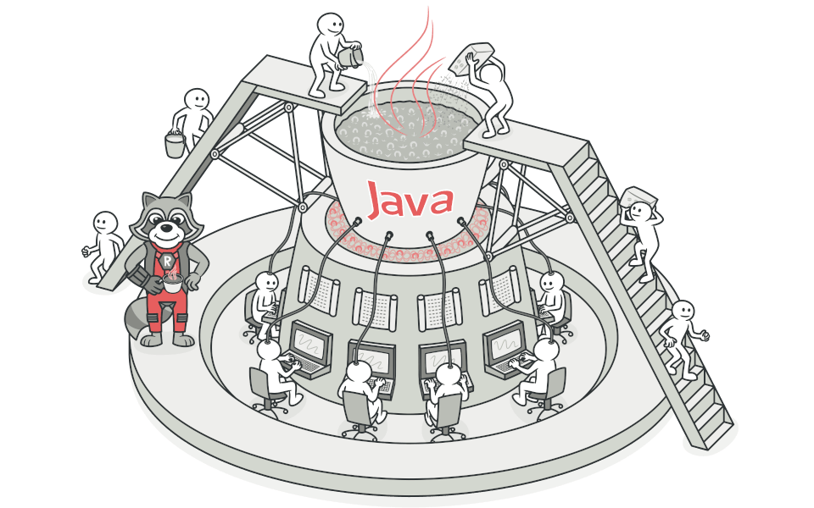
Bem Vindo
Seja bem-vindo ao mundo dos Designer Patterns em Java! Neste ebook, vamos explorar alguns dos principais padrões utilizados na arquitetura de software, com exemplos claros e simples para que seja de fácil entendimento.
Existem muitos padrões de design, mas alguns são mais amplamente reconhecidos e utilizados na prática de desenvolvimento de software. Os padrões selecionados neste ebook foram escolhidos por sua relevância e aplicabilidade em diferentes cenários de desenvolvimento na linguagem Java.

Slide 4
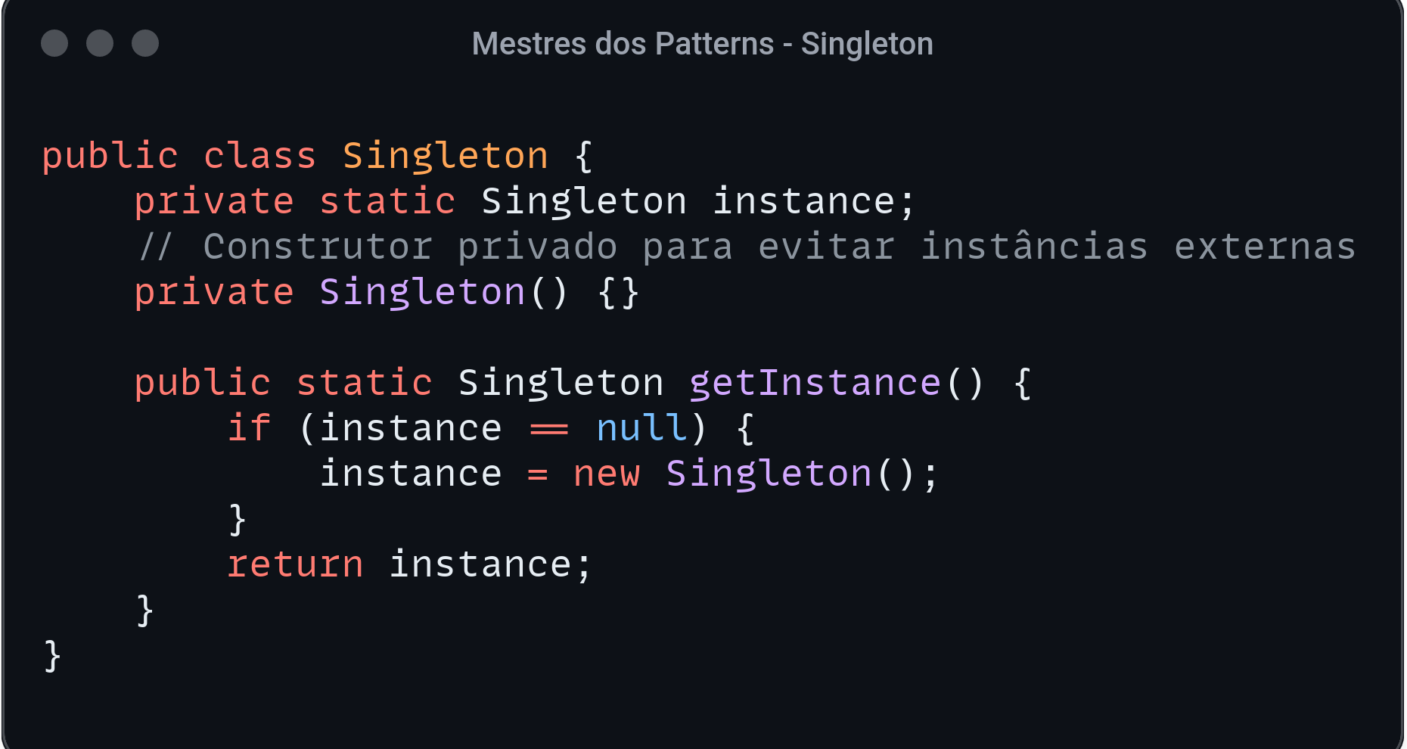
01 Singleton Pattern
O Singleton Pattern é utilizado quando queremos garantir que uma classe tenha apenas uma instância e fornecer um ponto de acesso global a essa instância. É comumente usados em situações em que precisamos de um único objeto para coordenar ações em todo o sistema, como gerenciadores de conexão, caches ou configurações globais.

Slide 5
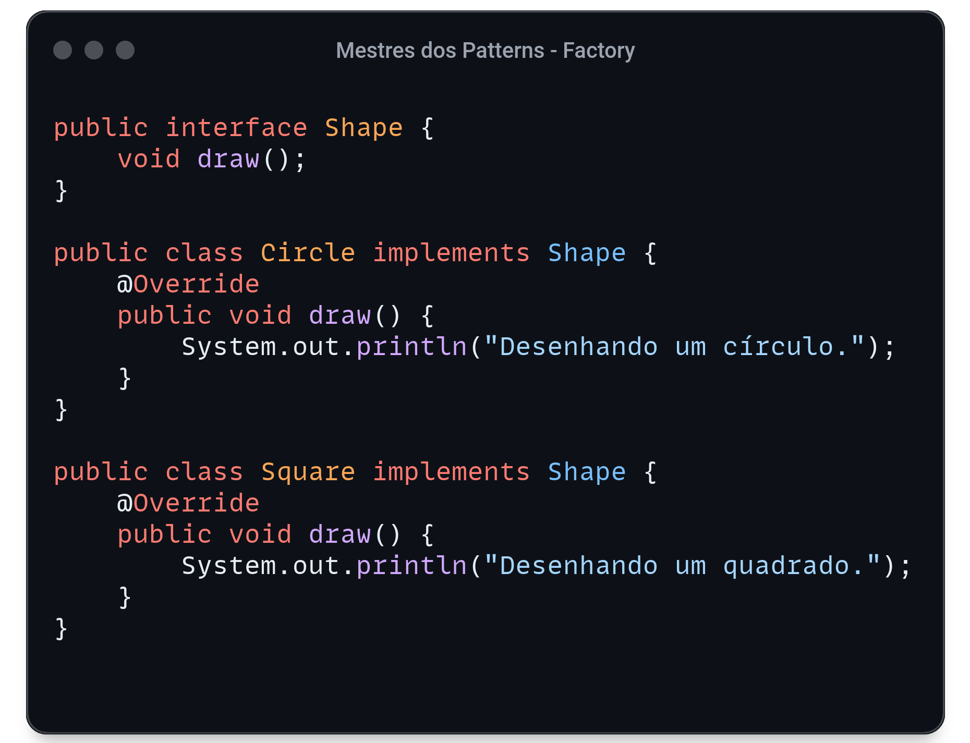
02 Factory Pattern
O Factory Pattern é usado quando queremos criar objetos sem expor a lógica de criação diretamente ao cliente. Isso ajuda a encapsular a criação de objetos e a tornar o código mais flexível para futuras mudanças.

Slide 6
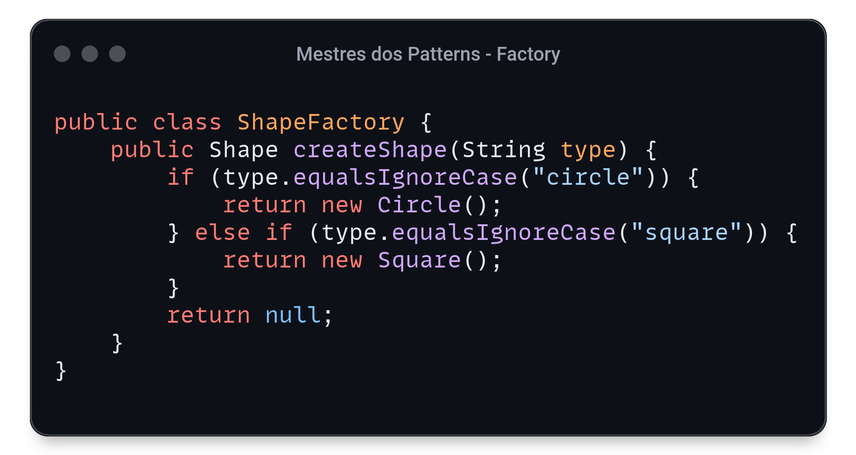
Aqui temos um exemplo, na qual temos um método declarado em uma interface, onde existem duas classes que a implementam, cada uma sobrescrevendo a lógica do método conforme sua necessidade.
Agora temos um serviço que necessita retornar uma instância de uma lógica específica. Desta forma, ela passa como parâmetro qual é o tipo de instância que necessita. Assim o serviço retorna a instância esperada sem a necessidade de o cliente saber como a lógica é implementada. Isso ajuda a tornar o código mais flexível, fácil de manter e facilita futuras extensões, especialmente em cenários onde a lógica de criação de objetos pode ser complexa ou variável.

Slide 7
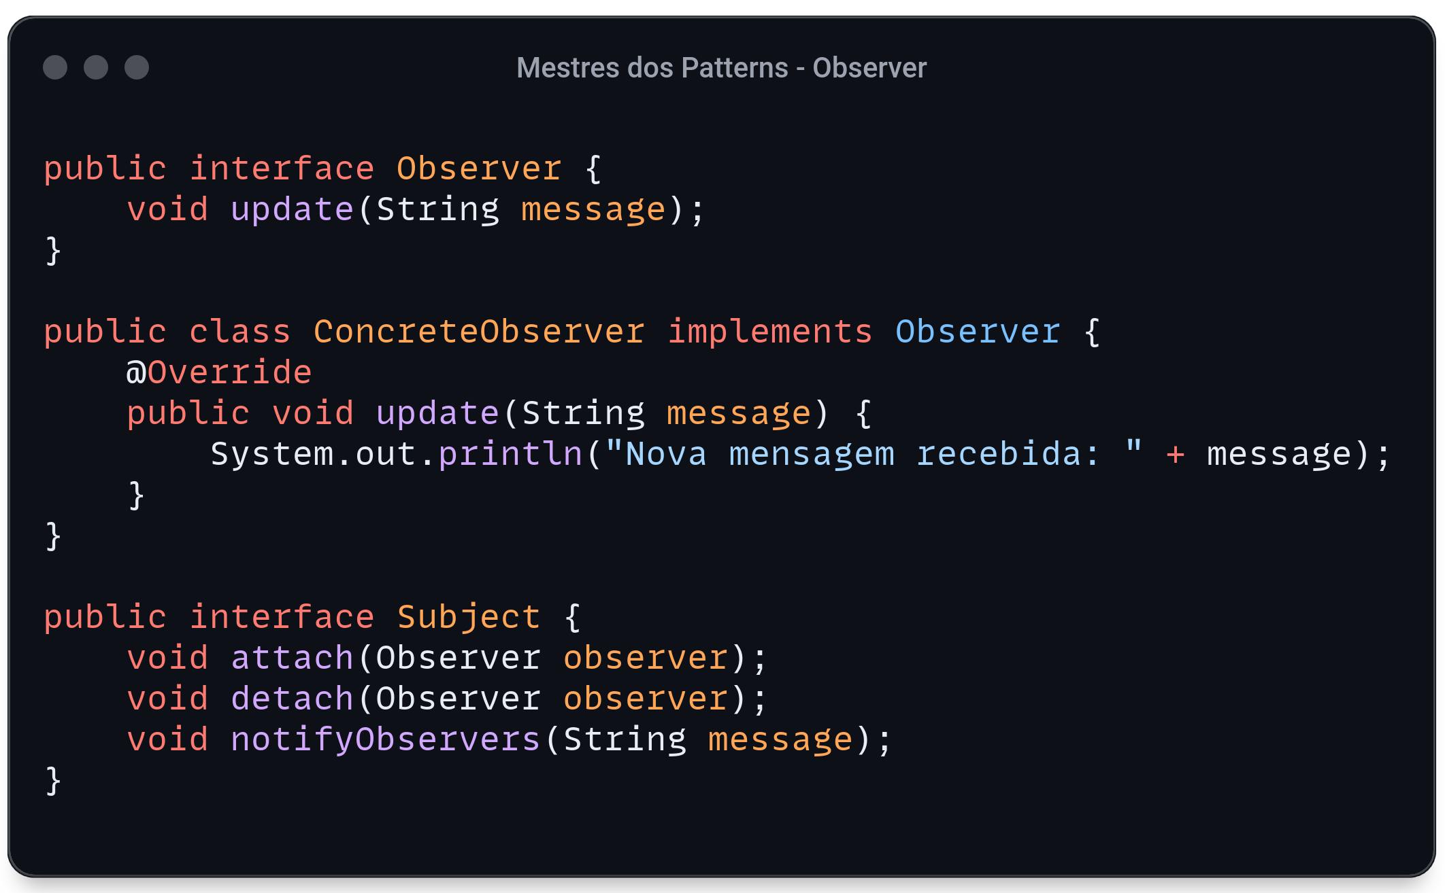
03 Observer Pattern
O Observer Pattern é útil quando um objeto precisa notificar outros objetos sobre mudanças de estado. É comumente usados em interfaces gráficas e sistemas de eventos.
O exemplo a seguir demonstra como implementar um sistema de notificação onde um objeto notifica seus observadores sobre mudanças de estado.

Slide 8
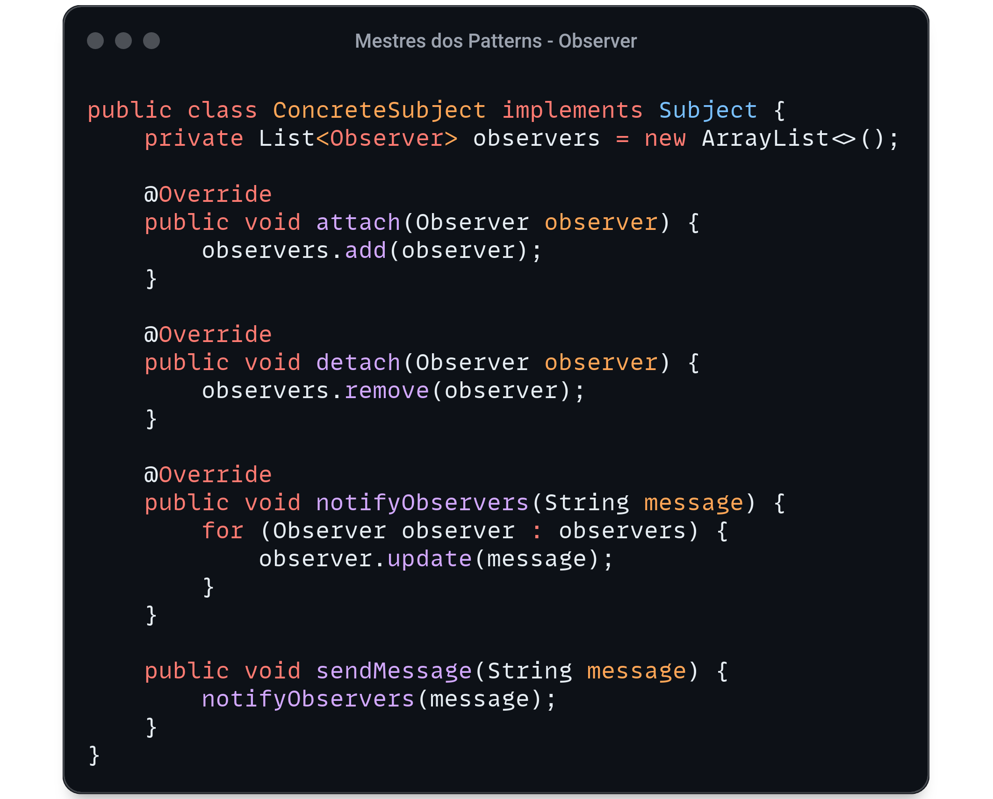
Resumindo, o exemplo simula um sistema onde um sujeito (representado pela classe ConcreteSubject) pode enviar mensagens e notificar automaticamente todos os observadores (representados pela classe ConcreteObserver) registrados sobre a chegada de uma nova mensagem, chamando o método update em cada observador. Este padrão é frequentemente utilizado em sistemas onde a comunicação assíncrona entre componentes é necessária, como em interfaces gráficas, sistemas de eventos e notificações em tempo real.

Slide 9
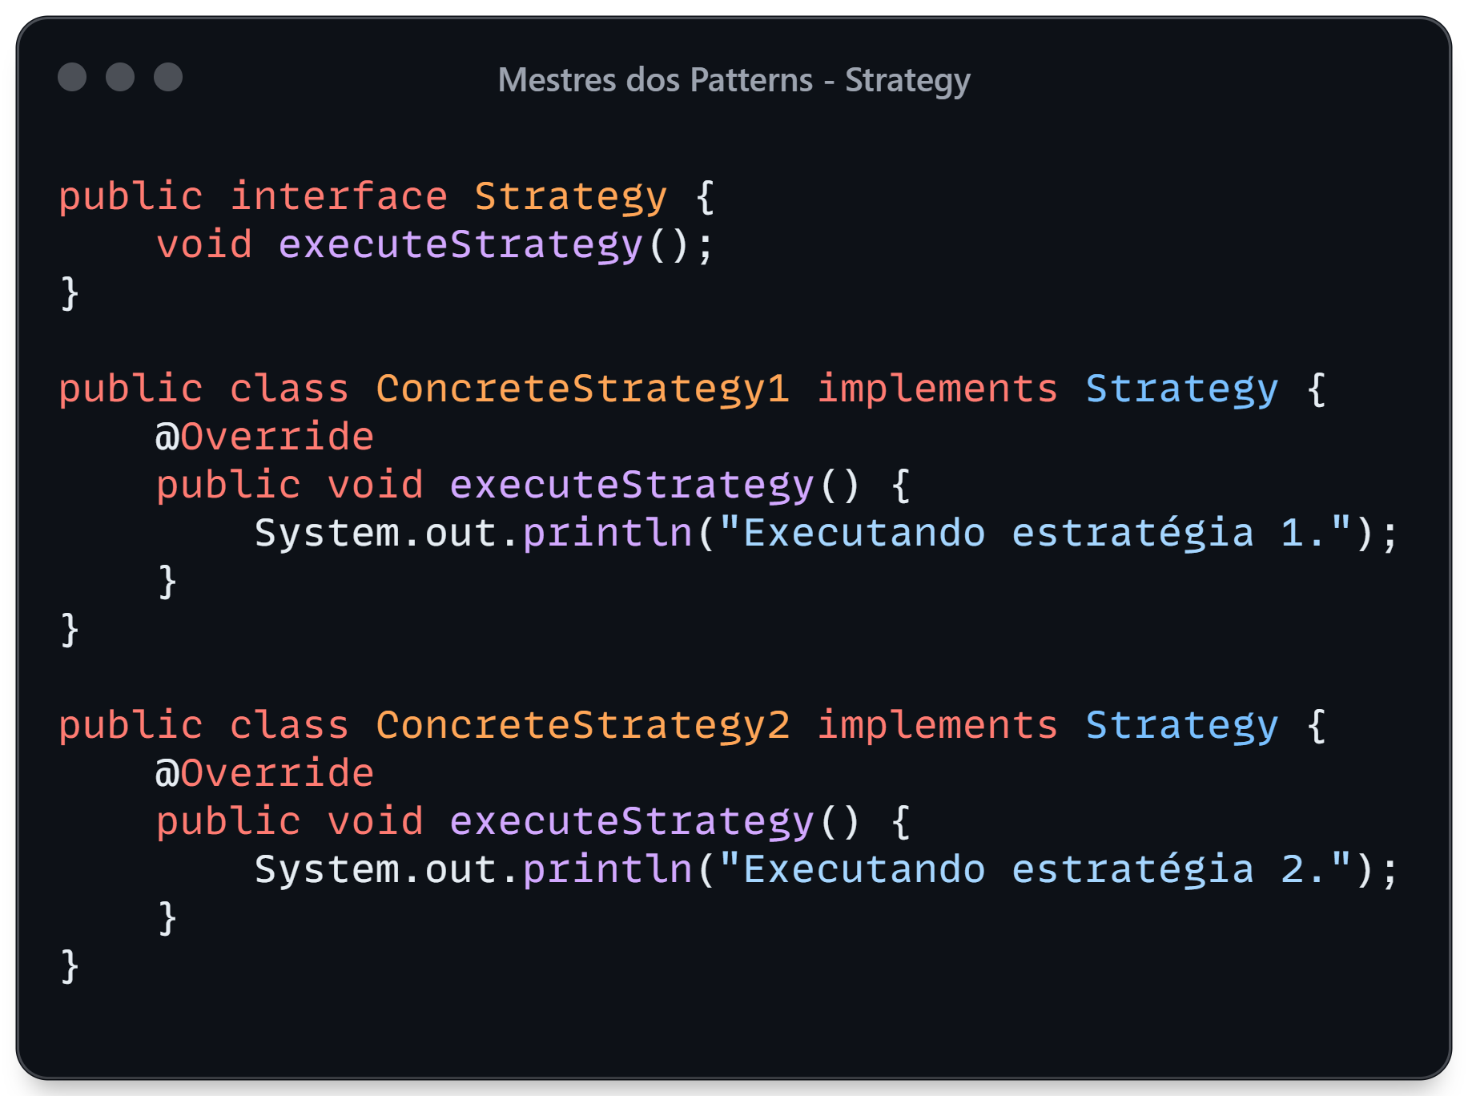
04 Strategy Pattern
O Strategy Pattern é usado quando queremos definir um conjunto de algoritmos, encapsulá-los e torná-los intercambiáveis. Isso permite que o cliente escolha o algoritmo desejado em tempo de execução, sem alterar a estrutura do código.
O exemplo abaixo demonstra como implementar uma família de algoritmos, encapsular esses algoritmos e torná-los intercambiáveis.

Slide 10
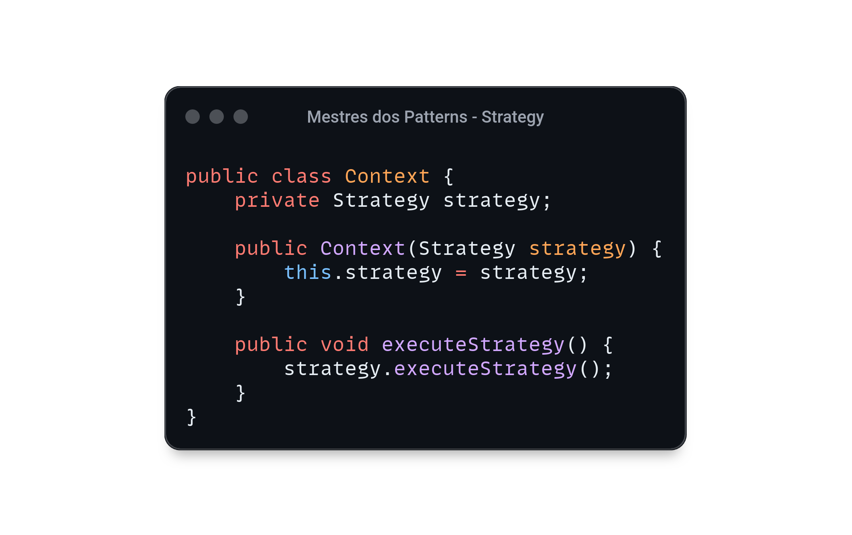
Em suma, o Strategy Pattern permite definir um conjunto de algoritmos, encapsular cada algoritmo e fornecer uma forma de trocar dinamicamente entre esses algoritmos. Isso é útil quando queremos que um objeto possa alterar seu comportamento durante a execução sem modificar sua estrutura.
O padrão Strategy é frequentemente usado em situações onde diferentes estratégias podem ser aplicadas a um objeto e a escolha da estratégia pode variar dinamicamente..

Slide 11
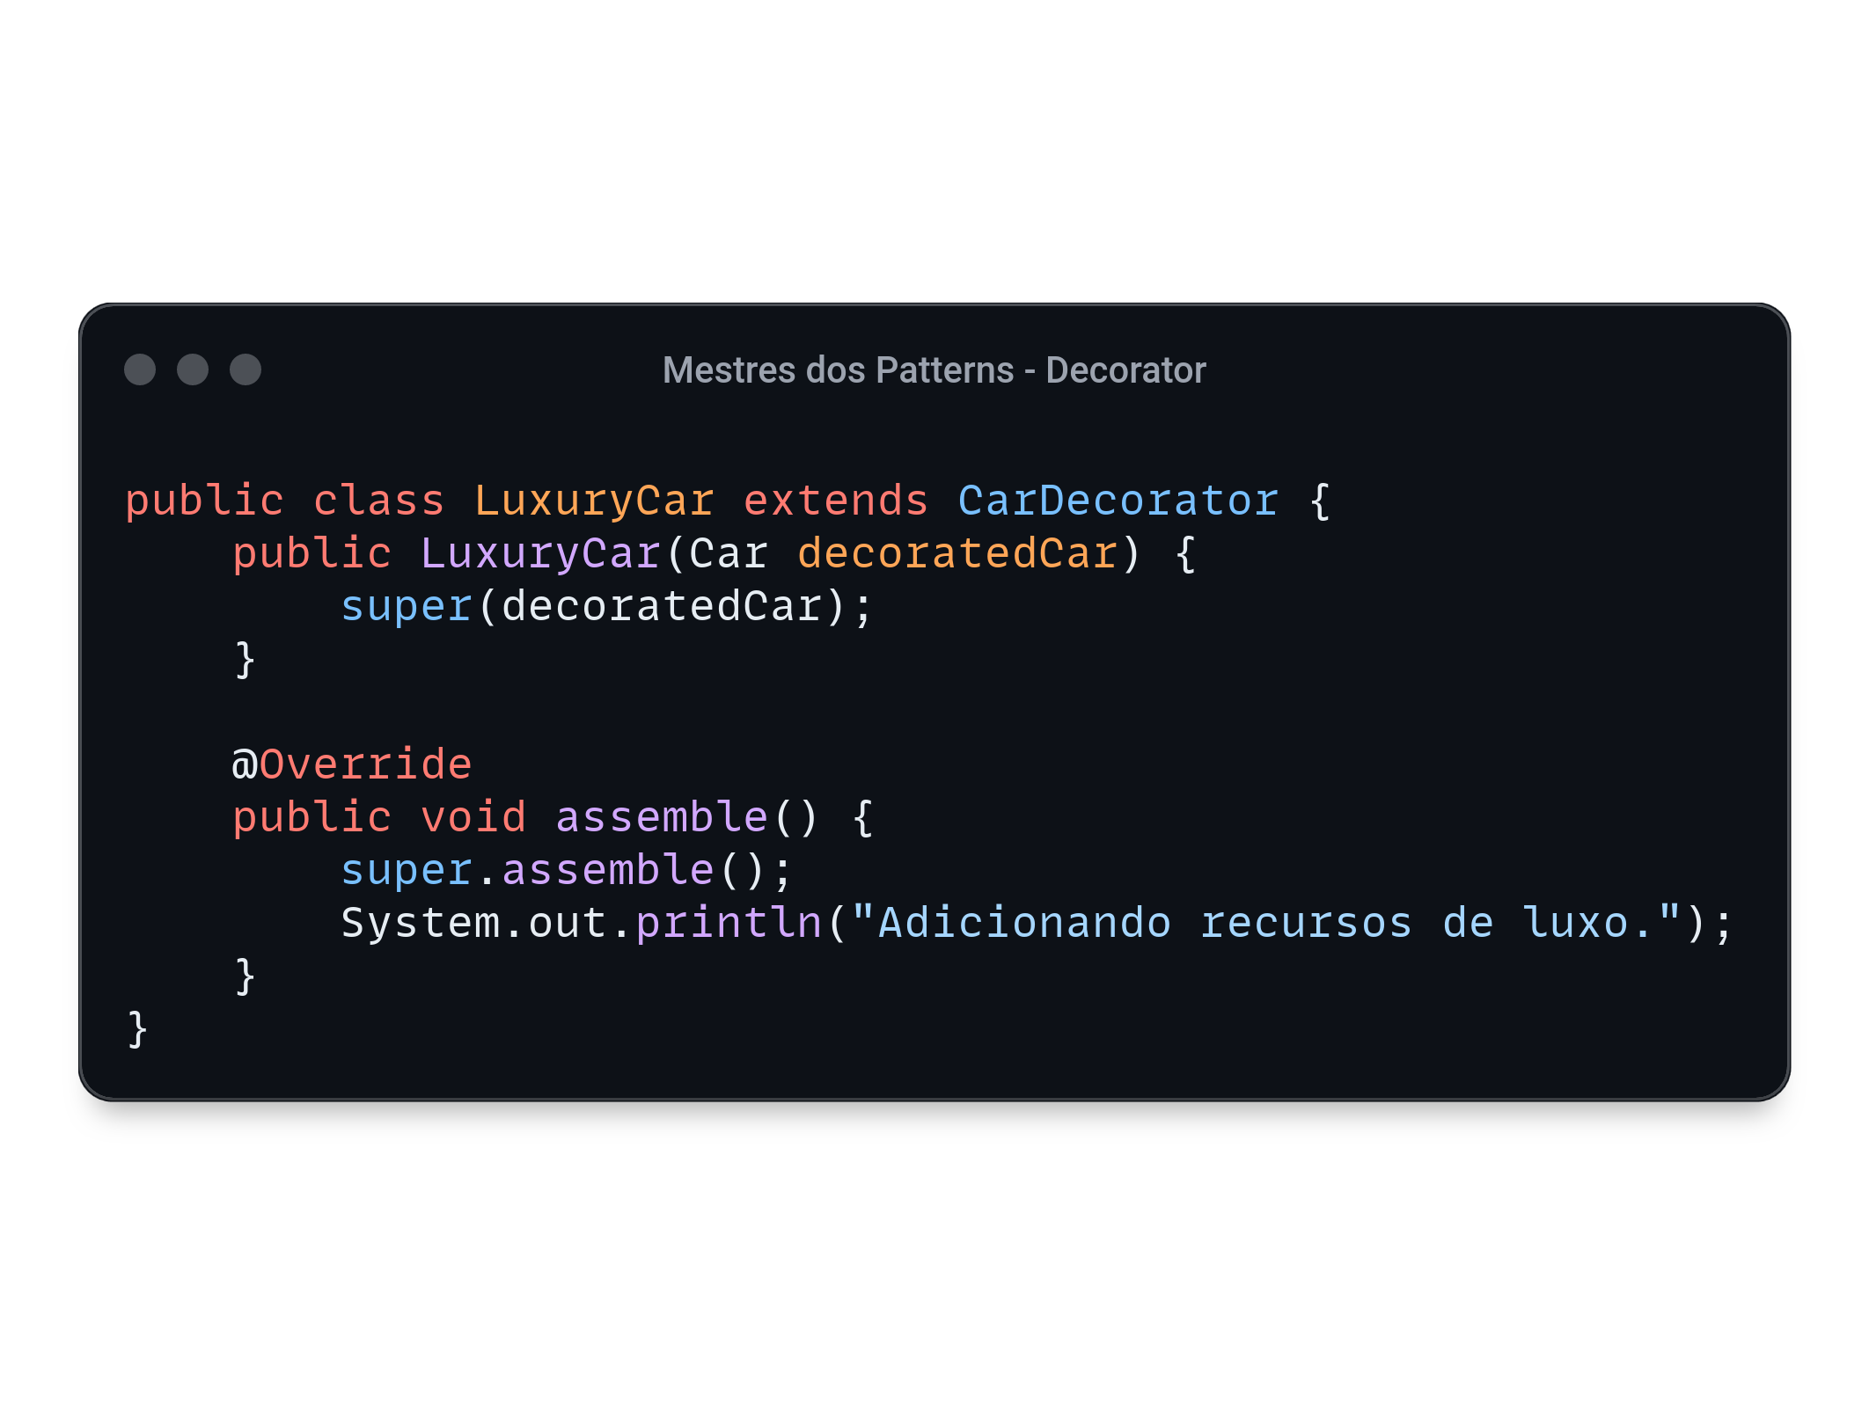
05 Decorator Pattern
O Decorator Pattern é usado para adicionar funcionalidades a um objeto dinamicamente, sem modificar sua estrutura. Isso é útil quando precisamos estender o comportamento de objetos de um Sistema Legado, sem precisar modifica-los e implementando novas funcionalidades de forma flexível.
O exemplo a seguir demonstra como adicionar responsabilidades adicionais a um objeto de forma dinâmica, sem alterar sua estrutura básica.

Slide 12
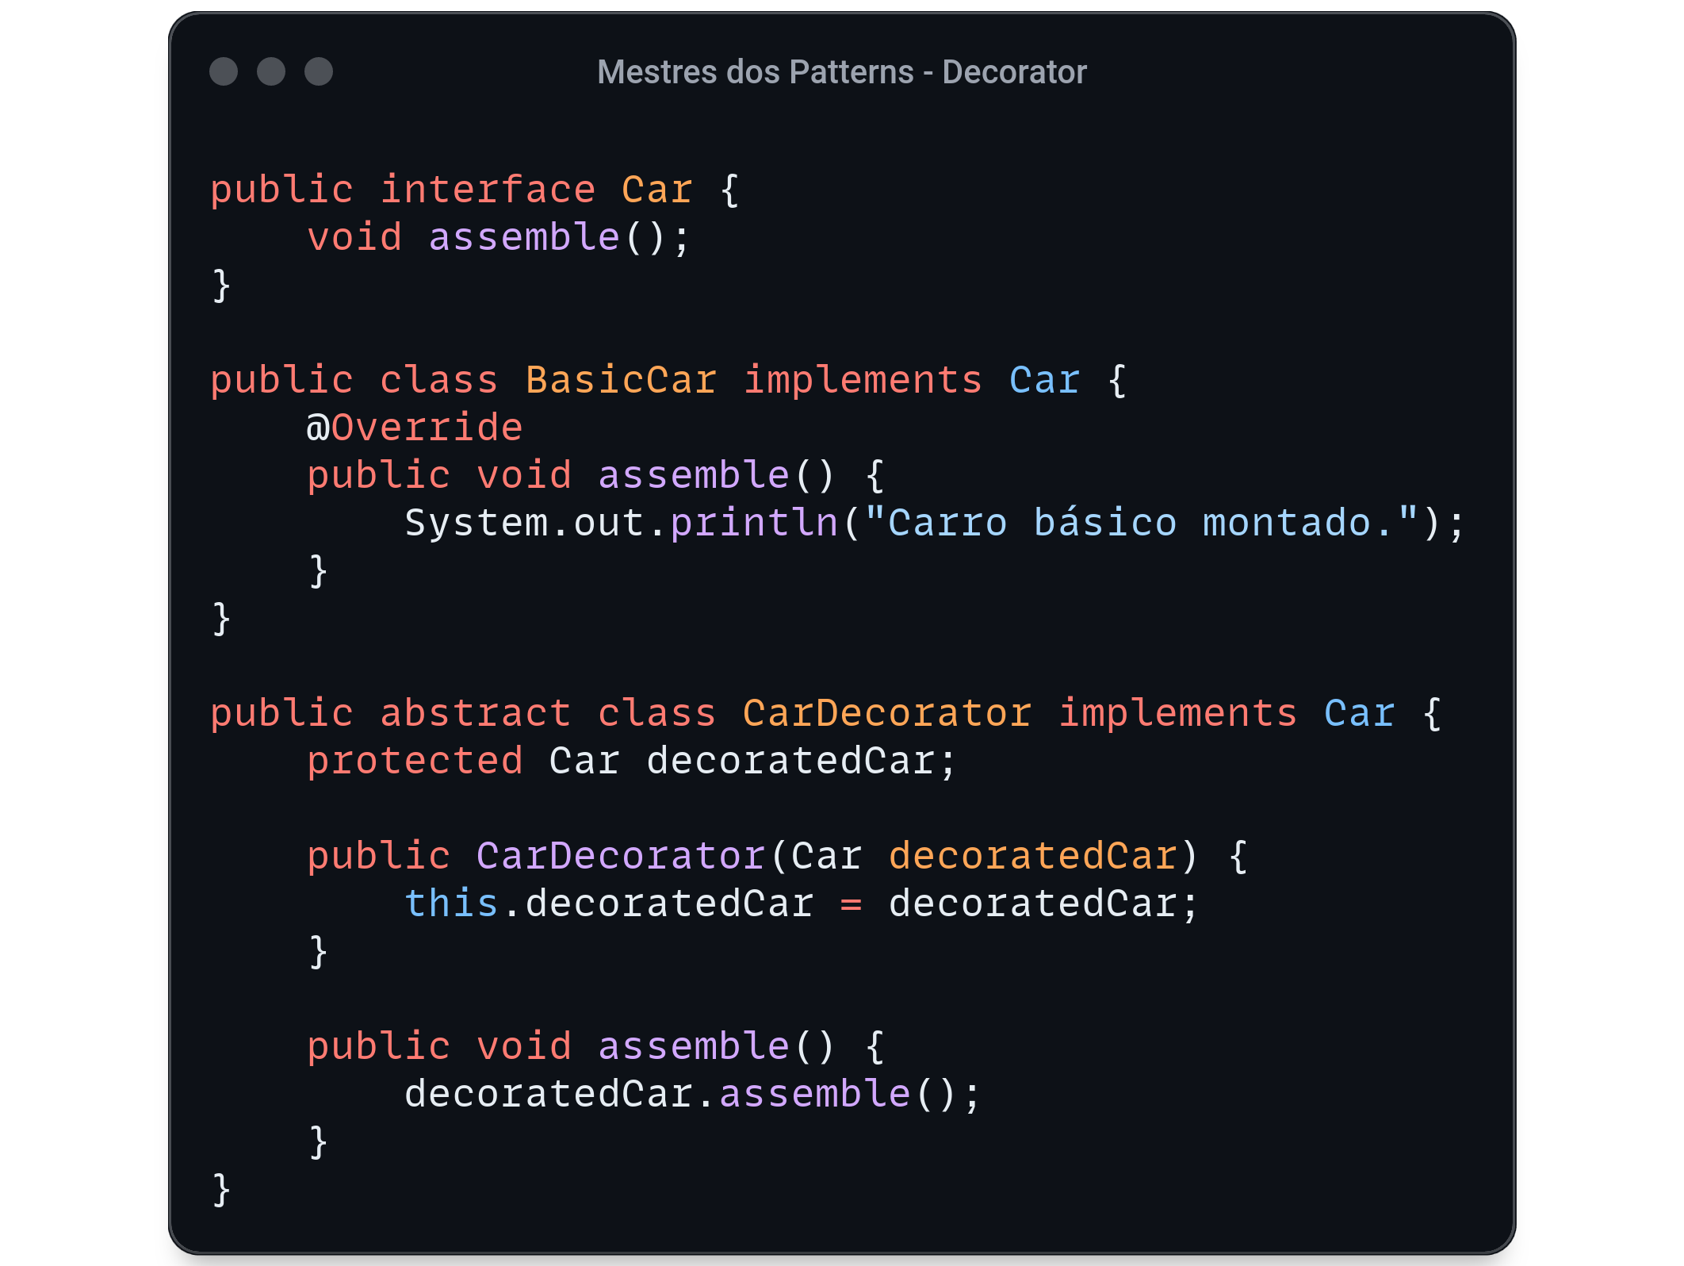
o Decorator Pattern permite adicionar comportamentos ou funcionalidades extras a um objeto de forma dinâmica, mantendo a flexibilidade e a coesão do código. Isso é útil quando temos múltiplas variações de um objeto e queremos adicionar funcionalidades específicas a cada variação sem criar subclasses excessivas ou modificar diretamente a classe base. O padrão Decorator é comumente utilizado em cenários onde a composição de comportamentos é preferível à herança de classes.

Slide 13
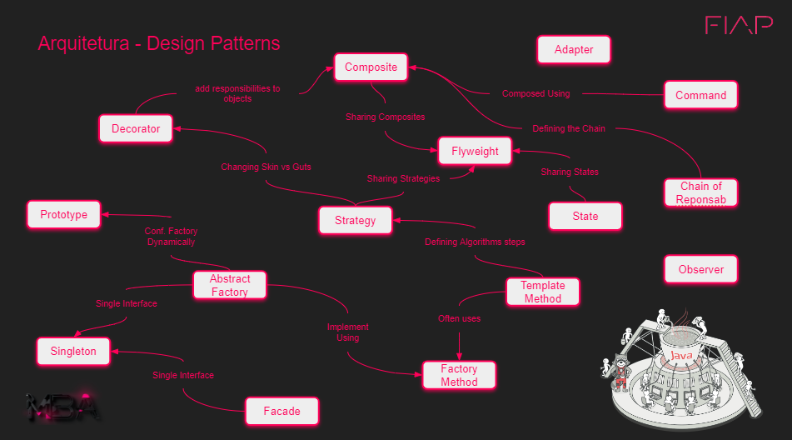
06 Conclusão
Esses padrões foram escolhidos por serem fundamentais no desenvolvimento de software orientado a objetos, oferecendo soluções eficientes e eficazes para problemas comuns de design e arquitetura. Ao compreender e aplicar esses padrões em seus projetos, você estará construindo sistemas mais flexíveis, modulares e de fácil manutenção.
Existem inúmeros outros Designer Patterns que se complementam para estruturar a arquitetura, não só com Java. Ao compreender e aplicar esses padrões em seu código, você construirá sistemas mais robustos, flexíveis e de fácil manutenção. Para conhecer mais, acesse o site Refactoring Guru para conhecê-los.

Slide 14


OBRIGADO!
Obrigado por ter chegado até aqui e espero que tenha gostado do conteúdo. Experimente e aprofunde seu conhecimento nesta fascinante área da programação!.
Este ebook foi produzido com referência do Refactoring Guru, em conjunto com ferramentas de IA.
Autor
LinkedIn
GitHub

